Slide 1
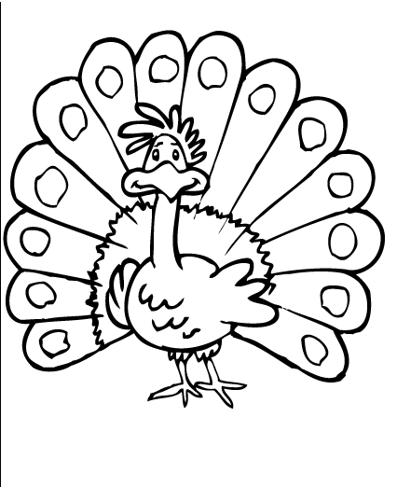
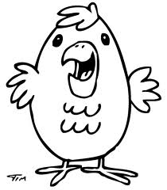
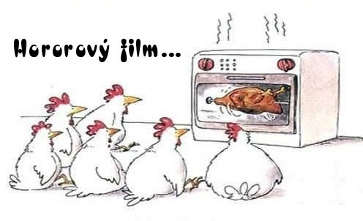
PTÁCI

Slide 2
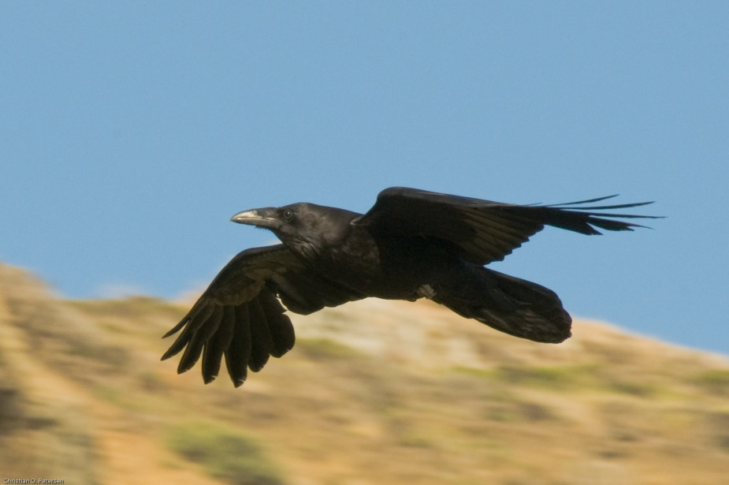
třída: PTÁCI (Aves)
z druhohorních plazů
přizpůsobení k letu:
opeřené tělo
aerodynamický tvar těla
přední končetiny → křídla
stálá teplota těla
dokonalejší stavba cévní soustavy a vnitřního ucha

Slide 3
Kůže
jediná žláza v kostrčním obratli – pružnost a nesmáčivost peří
peří – z ptačích šupin
prachové
obrysové
obrysové – v pruzích = pernice, holá místa = nažiny

Slide 4
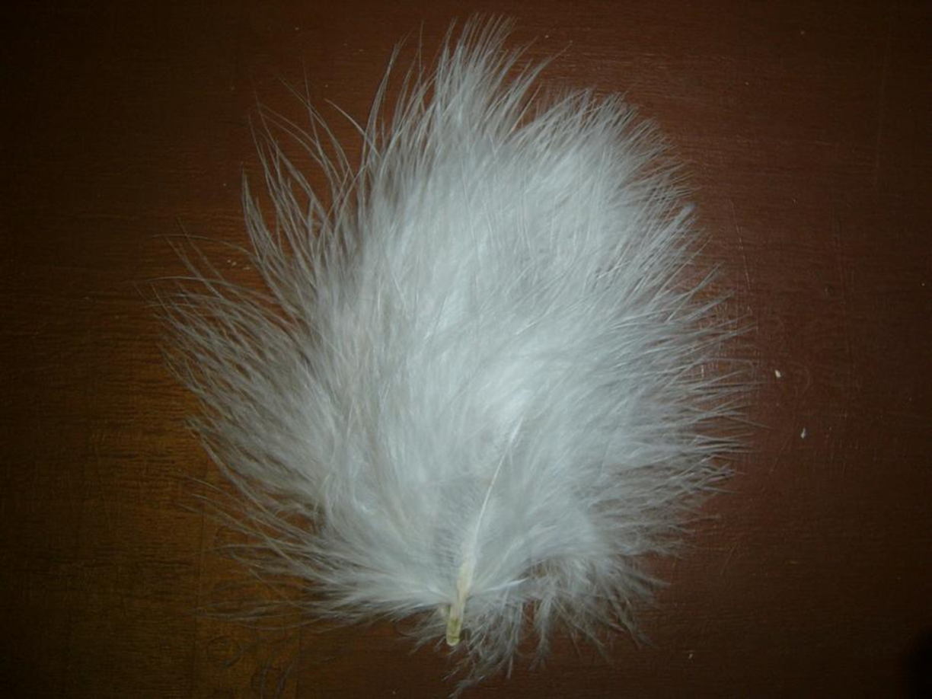
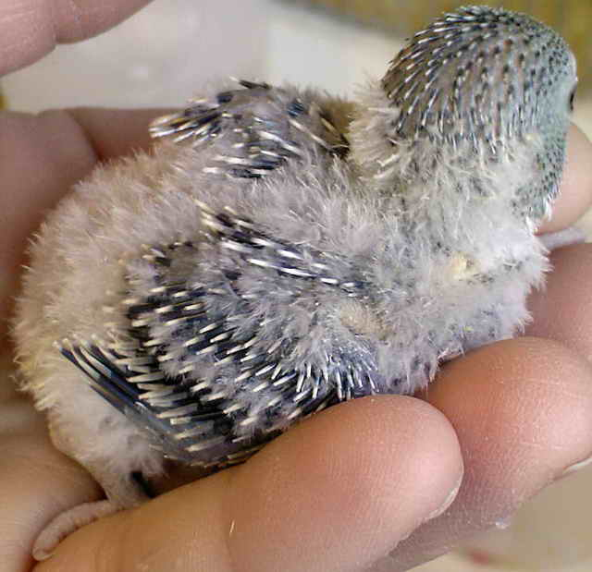
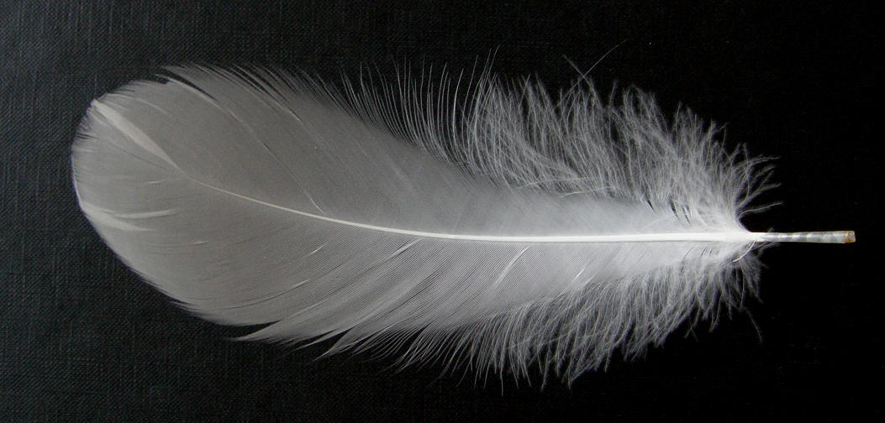

Slide 5
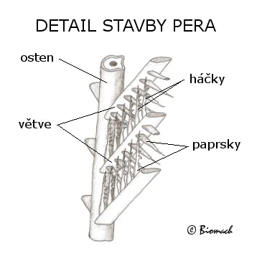
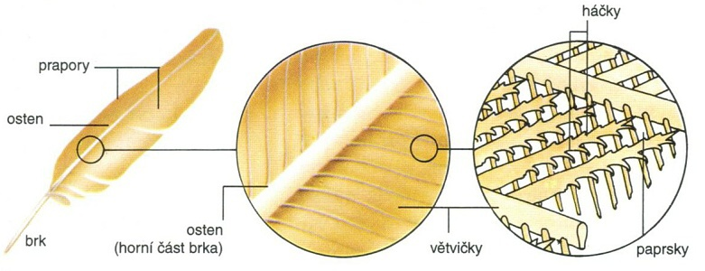
stavba pera

Slide 6
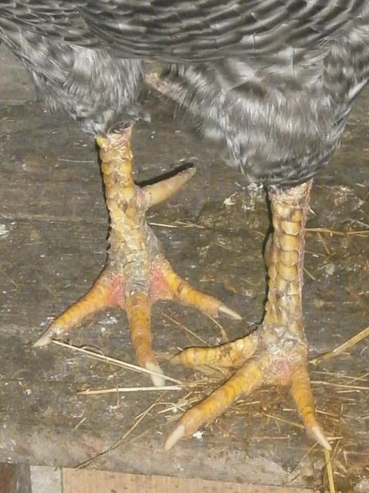
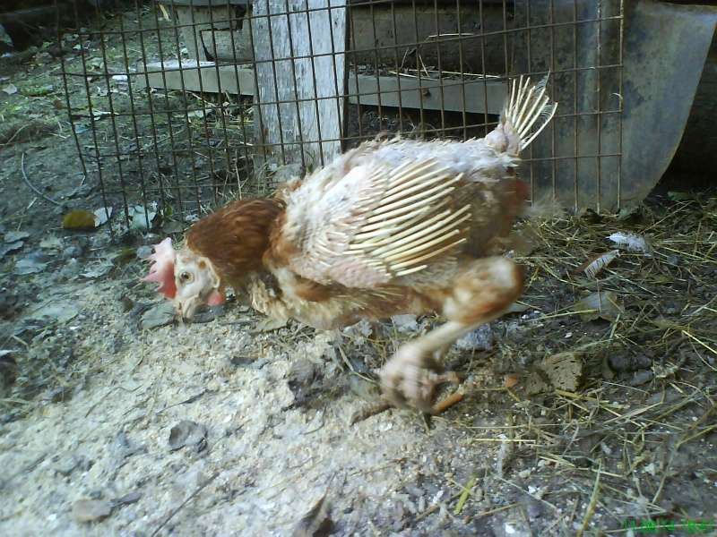
šupiny pouze na nohou
zbarvení – pigmenty a lom a odraz světla (fyzikální zbarvení)
1x nebo 2x za rok výměna → pelichání

Slide 7
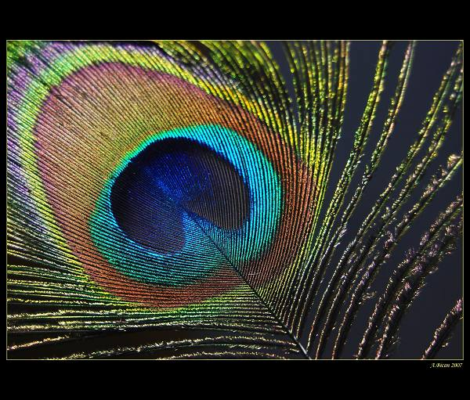

Slide 8
Kostra
zkostnatělá
pevná a pružná
pevnost – srůst kostí na lebce, hrudní a křížové oblasti a končetin
lehkost – redukce ocasní části páteře
- vymizení morku kostí => duté

Slide 9
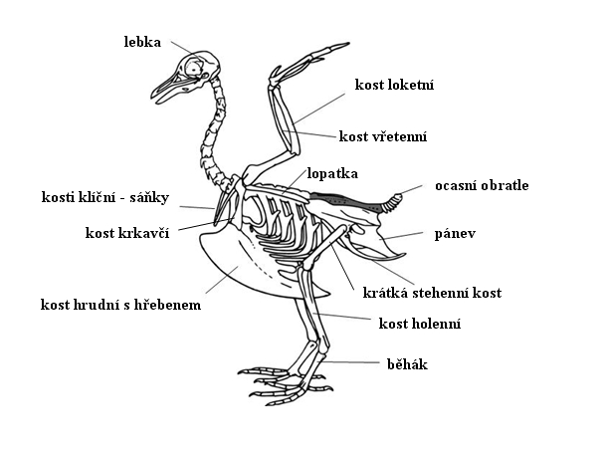

Slide 10
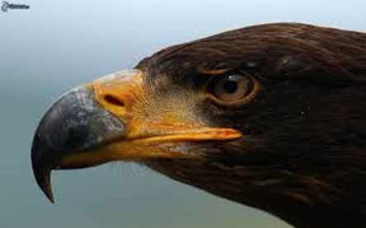
kosti lebky
pevné pouzdro
bezzubý zobák – tvar charakteristický podle výživy a potravy

Slide 11
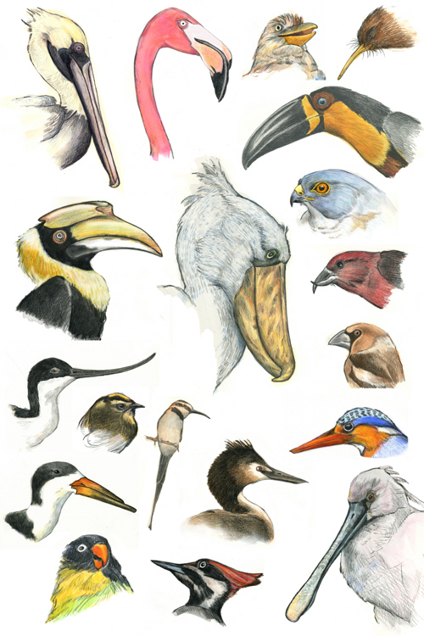
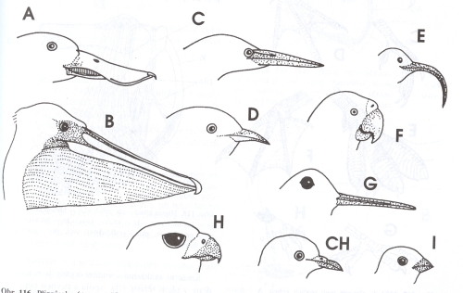

Slide 12
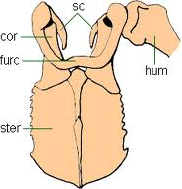
11 – 25 krčních obratlů → délka krku
žebra spojena výběžky → zpevnění hrudního koše
hrudní kost (sternum) – hřeben – mohutné prsní svaly
lopatkové pásmo
lopatka
krkavčí kost
klíční kost – srůstá v sáňky (furcula)

Slide 13
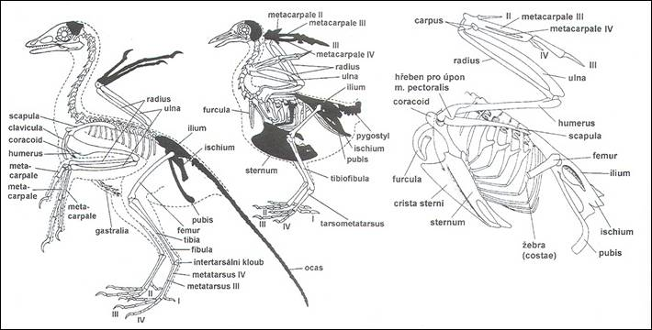

Slide 14
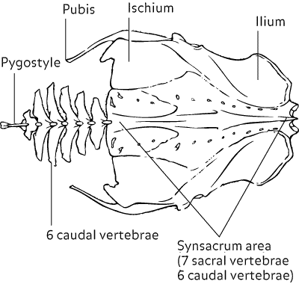
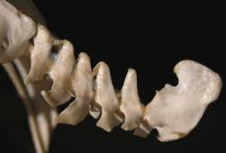
bederní, křížové a ocasní obratle → kost křížová – srostlá s pánví
stydké kosti nesrostlé -vajíčka
ocasní páteř zakrnělá - 5-8 volných obratlů, zbylé srůstají v destičku – pygostyl – ocasní pera

Slide 15
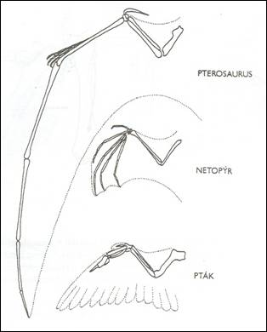
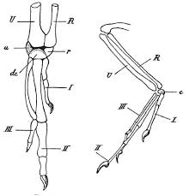
stavba předních končetin = křídel
koncová část – srůsty a redukce kostí
zápěstí – 2 kůstky
záprstí – karpometakarpus –
srůst několika kostí
- prsty – pouze články 1.-3. prstu

Slide 16
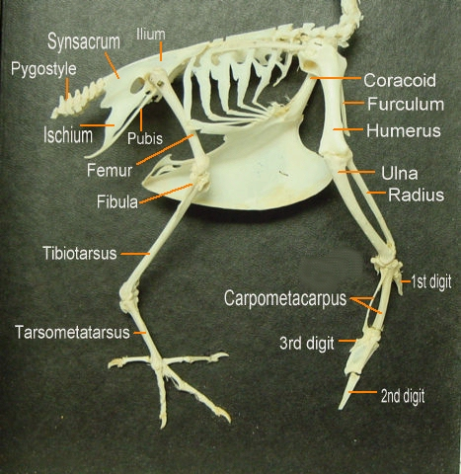
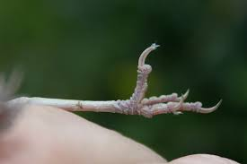
stavba zadní končetiny
srůst - holenní kosti s částí zánártí – tibiotarsus
lýtková kost – krátká
tyčinka u tibiotarsu
zbytek zánártí a nártní
kůstky → běhák

Slide 17
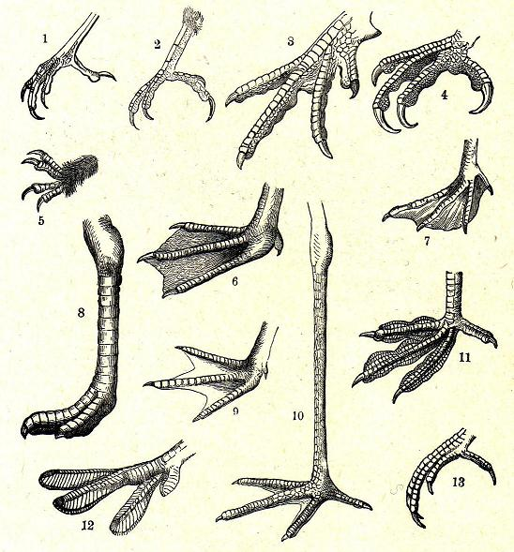

Slide 18
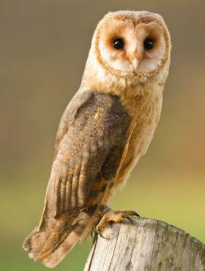
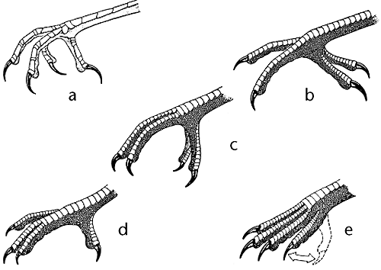
1. prst obrácen dozadu
zbylé většinou dopředu
šplhavci, papoušci – 2+2
sovy – 4. prst dopředu i dozadu
→ vratiprst (a,b)

Slide 19
svalstvo
v okolí těžiště těla
mohutné svaly létací – hřeben – prsní sval – největší - přitahuje křídlo dolů
podklíčkový sval – křídlo nahoru
svalovina zadních končetin – trup a tibiotarsus – „stehno“

Slide 20
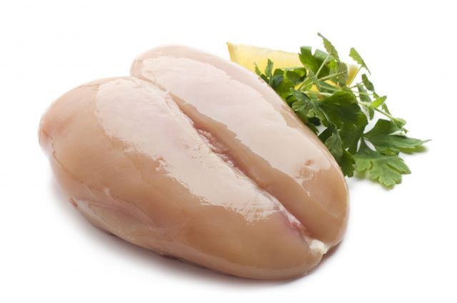
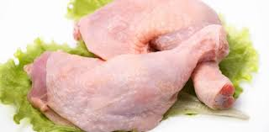

Slide 21
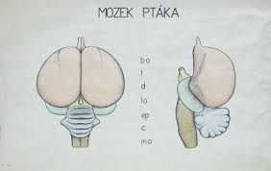
nervová soustava
rozvoj koncového mozku a mozečku
instinkty – koncový mozek
mozeček – rozvoj pohybu
mícha v celé páteři – mezi krční a hrudní - rozšířená

Slide 22
smysly
oči
málo pohyblivé, velké
čočka –normálně zaostřena na dálku
vějířek – výživa sítnice
barevné vidění
tři víčka – horní, dolní, mžurka

Slide 23
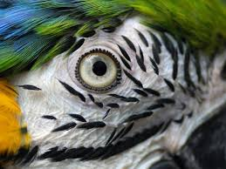
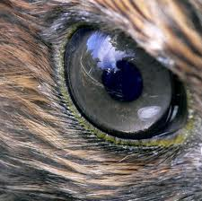
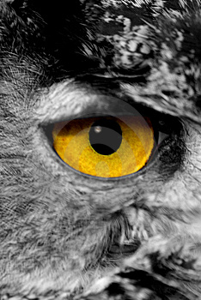

Slide 24
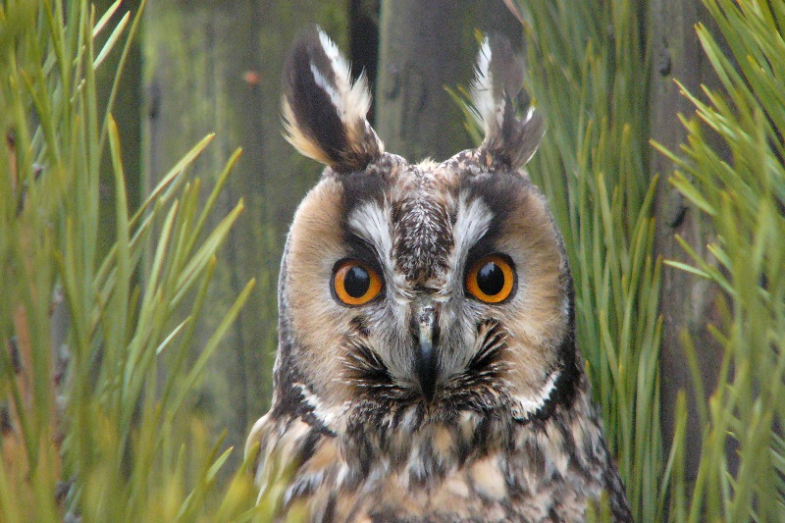
uši
zevní zvukovod krátký – tuhá pírka
střední ucho – jedna kůstka - columella

Slide 25
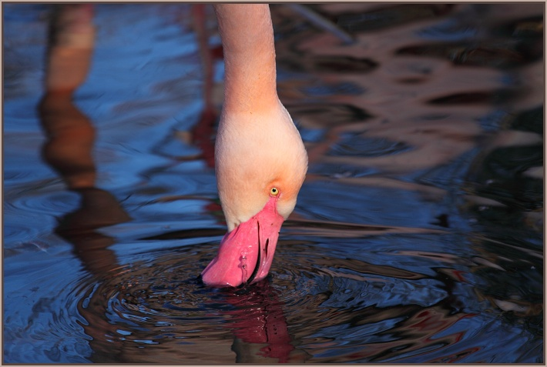
hmatová čidla
bolest, tlak, otřesy
vyhledávání potravy v bahně

Slide 26
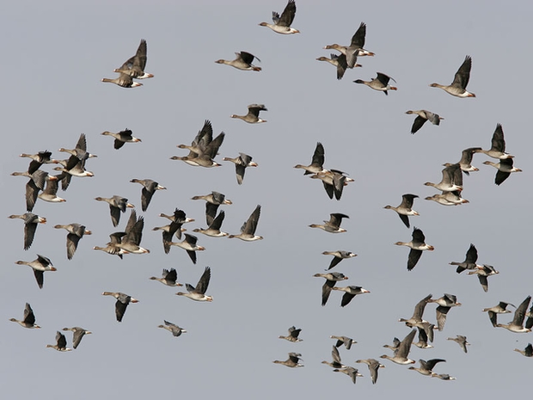
Žlázy s vnitřní sekrecí
hormony ovlivňující metabolismus
chování související s rozmnožováním a tahy

Slide 27
Trávicí soustava
dutina zobáku – rohovina
tuhý jazyk
jícen → vole – změkčování potravy, hromadění po naplnění žaludku (dravci)
žaludek:
2 oddíly – žláznatý – sliz, trávicí šťávy – chemické trávení
- svalnatý – mechanické zpracování

Slide 28
tenké střevo – trávení a vstřebávání
tlusté střevo – neodlišené od konečníku → kloaka
2 slepá střeva – bakterie – štěpí celulózu, vitamíny
slinivka břišní
velká játra

Slide 29
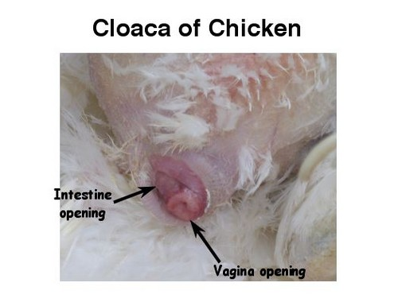
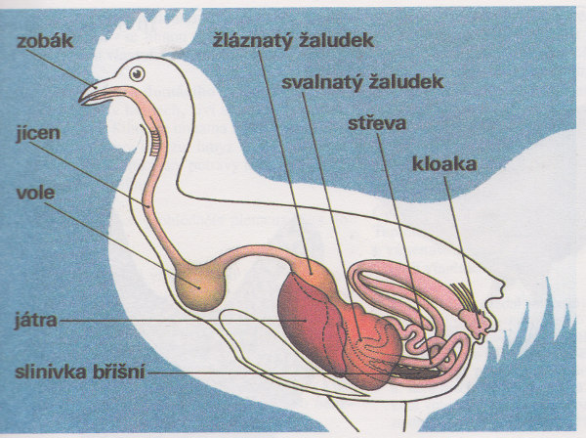
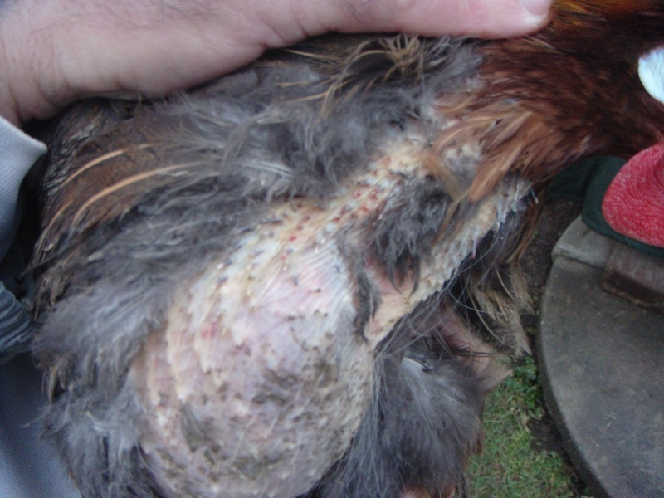

Slide 30
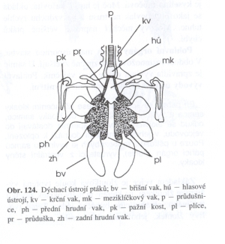
Dýchací soustava
nejvýkonnější
vzduch z nozder → průdušnice →průdušky → plíce
některé větve průdušek → vzdušné vaky – 5 párů
prostupují do těla a do dutých
kostí
pneumatizované tělo

Slide 31
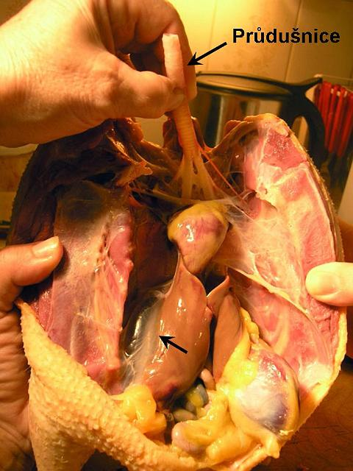
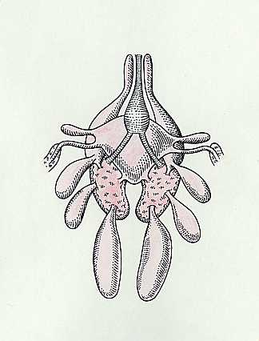

Slide 32
hlavní fce – dýchání i při rychlém letu
v plicích jen část → do vaků → plíce (výměna plynů) – dvojí dýchání
mechanika pohybu – svalovina trupu
spojeno hlasové ústrojí – syrinx – rozvětvení průdušnice – pozměněné chrupavky, hlasivkové blány a drobné svaly → chvění membrán + činnost zpěvných svalů

Slide 33
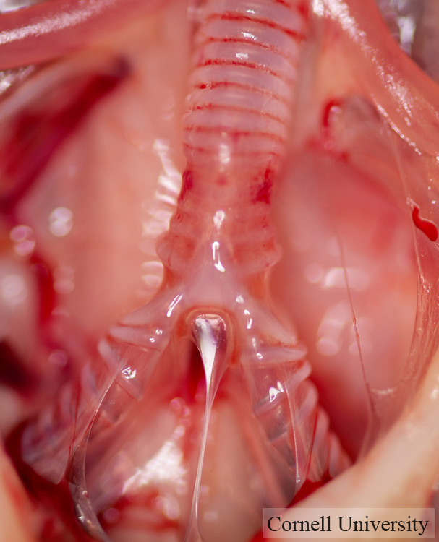
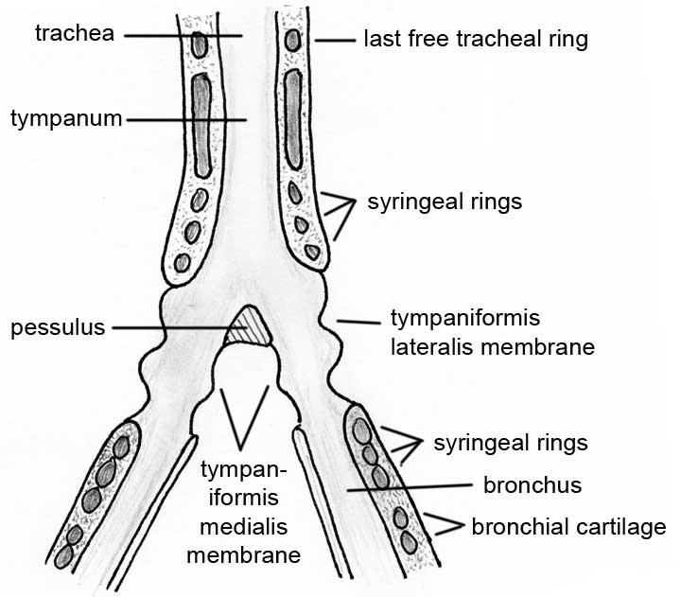

Slide 34
cévní soustava
největší srdce – 10 – 20 % hmotnosti těla
největší krevní tlak, rychlost tepu – 200-600 tepů/minuta a tělesná teplota – 41-44°C
pravá polovina odkysličená
levá s okysličenou krví
červené krvinky s jádrem

Slide 35
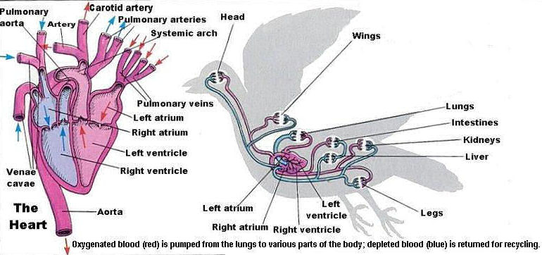
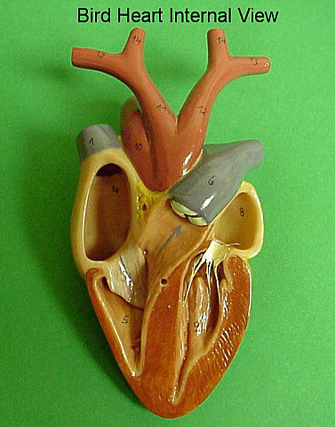
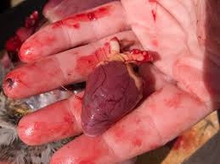

Slide 36
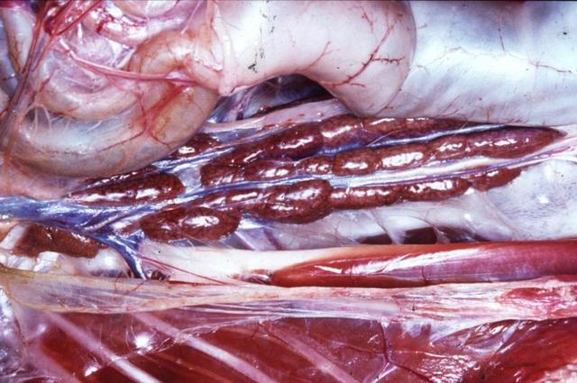
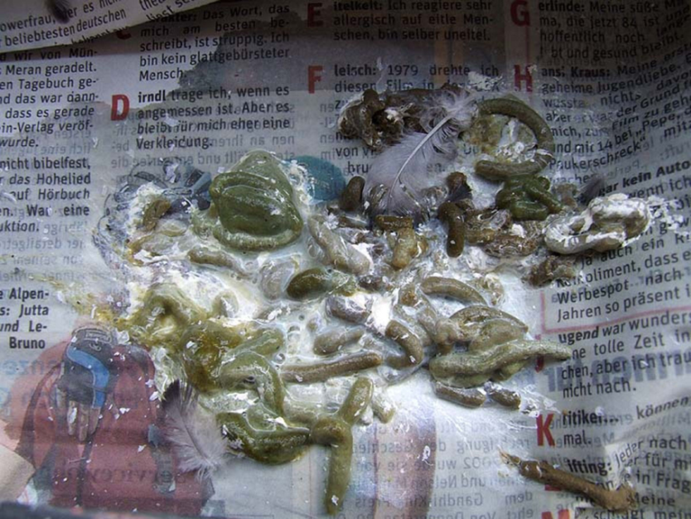
vylučovací soustava
párové ledviny – prohlubeň křížové kosti
močovody → kloaka (zpětné vstřebávání vody)
kyselina močová – bílý povlak trusu (hustá, kašovitá)

Slide 37
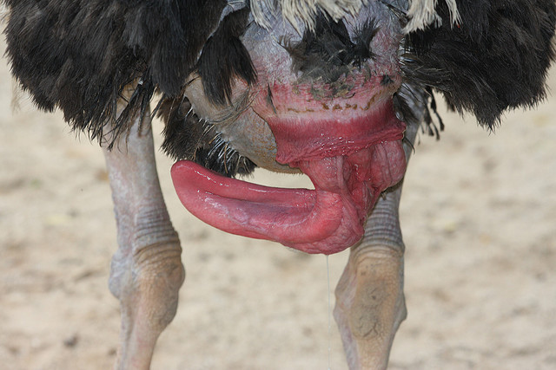

Pohlavní soustava
v období rozmnožování – zvětšování orgánů
samice – levý vaječník
vývody do kloaky – vnitřní oplození
přitlačení kloaky samce → spermie do kloaky samice → vejcovody – oplození
pštrosi a vrubozobí - penis

Slide 38


Slide 39
vejce
žloutková koule – malý okrsek žloutku tvořivého = zárodečný terčík – buněčné jádro → zárodek
při průchodu vejcovody obalen vaječnými obaly vylučované žláznatou výstelkou vejcovodu – bílek, papírová blána, vápenitá kaše → skořápka
velikost a tvar zbarvení skořápky charakteristické

Slide 40





Slide 41



Slide 42
průchod vejcovodem – rýhování zárodečného terčíku → po snesení se zastavuje → obnova při zahřívání rodiči
zárodek – amnion, chorion (seróza) a alantois
výživa ze žloutkového vaku

Slide 43





